Slide 1

Le médecin-conseil et le plan de réintégration
Passé-Présent
Contexte
Difficultés
Dr Etienne Laurent
Médecin-conseil direction médicale Mutualités Chrétiennes
Licencié en évaluation du dommage corporel

Slide 2
Art 153 LC 1994 : missions du médecin-conseil
§1
  3) de contrôler l'incapacité de travail, conformément ……………..de la présente loi;
  Les décisions des médecins-conseils engagent les organismes assureurs.
§ 2. ( depuis 2009)
  Les médecins-conseils veillent également à la réinsertion socio-professionnelle des titulaires en incapacité de travail. Ils prennent à cet effet toutes les mesures utiles et contactent, avec l'accord du titulaire, toute personne physique ou morale susceptible de contribuer à la réinsertion professionnelle de celui-ci. Le médecin-conseil participe au processus de réadaptation professionnelle, visé à l'article 109bis, dans les conditions définies par le Roi.

Slide 3
Déjà avant le plan de réintégration
Equipes pluridisciplinaires (infirmièr(e), kine, psychologue, ergo…) autour du médecin-conseil
Contrat de collaboration CIN-INAMI-FOREM et Actiris et mise à jour par l’INAMI du concept de « profession de référence » pour y avoir accès plus largement
Groupe Trio pour améliorer la connaissance et surtout les contacts transversaux MC-MT-MDT
Depuis 2005 nous essayons d’avancer dans la réinsertion en l’absence de législation bien adaptée

Slide 4
Nieuwe initiatieven – positieve signalen
Interdisciplinaire werking team Brugge: AG-Verpleegkundige- Ergo-Kiné
Vermindering aantal consultaties = stagnatie aantal overgang invaliditeit
Interdisciplinair dossieroverleg = enkel nuttige en noodzakelijke consultaties
Interdisciplinaire werking team Henegouwen: AG-Verpleegkundige – Ergo
Vragenlijst bij uitnodiging consultatie = gerichte en voorbereide gesprekken tijdens consultatie
Interdisciplinaire werking team Midden-Vlaanderen: AG + psychologen
Snellere detectie motivatie – houding tegenover arbeid – contextuele factoren – gebruik van testen
Project inwerkcoaching team Limburg: AG + ergotherapeuten
Vroeginterventie verzekerden met arbeidscontract– 11% snellere werkhervatting – 22% meer deeltijdse werkhervatting – 7% minder herval
Project TRIO Wallonië sinds 2012 met SSMG + SSMT + ASMA : Overleg arbeidsongeschiktheid – provinciaal - geaccrediteerd – Stuurgroep – gefinancierd door RIZIV

Slide 5

Fonction pivot du médecin-conseil
Progrès MTCP : examen de pré-reprise !
Outils
Reprise partielle
Réadaptation professionnelle
Conventions (VDAB FOREM ACTIRIS)
Bénévolat (2005)

Slide 6
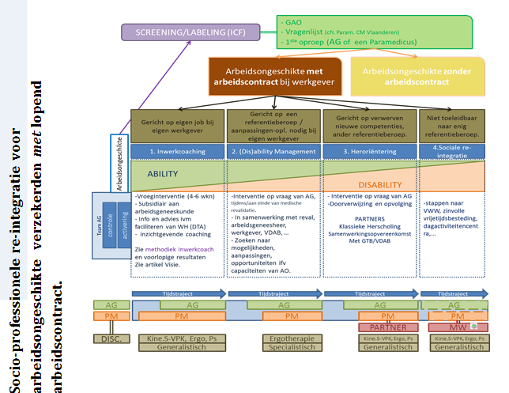
LCM aanpak re-integratie---Projet Pilote CM Limburg (depuis 2010)
Prendre par la main

Slide 7
Des collaborations à structurer
Médecin-traitant
MTCP
Assuré
Adviserend geneesheer
VDAB- GTB Actiris
INTERDISCIPLINAIR TEAM
SUPERVISION
VAPH , Phare, AVIQ
EXPERTISE
VERPLEEGKUNDIGE
PSYCHOLOOG
KINE – ERGO
MAATSCHAPPELIJK WERK
ADMINISTRATIE
Fonction Pivot
Guichet unique

Slide 8
Deux législations Travail « Peeters » et un A.R. AMI (De Block)
Hydre à têtes multiples que chacun voit de son point de vue
Qui : MC, MTCP, employeur, travailleur , syndicat
Structuration relation Assuré/patient/travailleur, M traitant, MConseil, MTCP, employeur en vue de la réintégration professionnelle

Slide 9
Panorama actuel aussi moteur du plan
Tous les pays industrialisés constatent les mêmes choses et cherchent à évoluer
Shift de paradigme : indemniser ne suffit pas
Aider , supporter , inclure , adapter....tendre la main
Le travail c’est la santé - ne rien faire c’est la conserver (appauvrissement, mortalité, consommation médicamenteuse, perte de socialisation , sédentarité , alcool....)
Tenter de réparer d’abord , et indemniser ensuite !
Mêmes les malades psychiatriques les plus graves demandent à garder une forme de participation sociale (adaptée à leur capacités)
Beaucoup de situations « bloquées » sans initiatives internes à l’entreprise (expérience médecins-conseils)

Slide 10
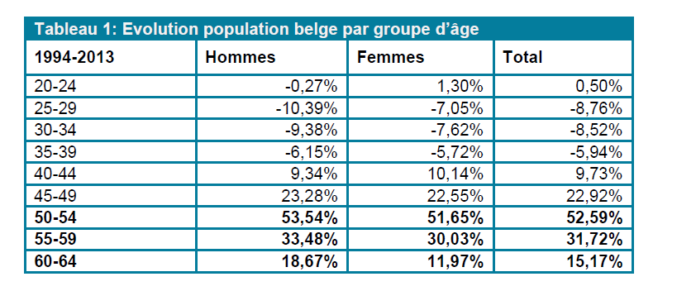
AMI: 7 milliard IT et 22 milliard soins de santé : budget annuel 2016
Invalides salariés
+ 1 milliard €/an
1994 | 166 000
2013 | 299 000
2014 | 321 000
2015 | 348 000
2016 - 390 000

Slide 11
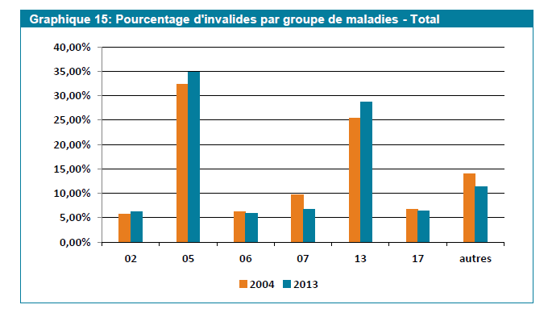
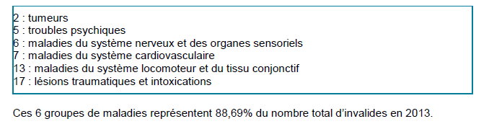
PSY
Locomoteur

Slide 12
Des explications
Elargissement des classes âgées avec plus gros risques d’invalidité (vieillissement , maladie , épuisement , exclusion du marché du travail , adaptabilité….)
Plus de gens sur le marché du travail
Evolutions dans d’autres systèmes (chômage, prépension…..)
Augmentation plus importante chez les femmes mais facteurs divers (âge , marché du travail des femmes , ce qu’on attend des femmes à la maison….)
Maladies mentales (jeunes) et troubles musculo-squelettiques
Exigences professionnelles en augmentation
Absence de culture/organisation du plan de fin de carrière DANS l’entreprise
Financement de l’avenir (pensions, sds, .....) si les travailleurs quittent le marché du travail très tôt ?

Slide 13
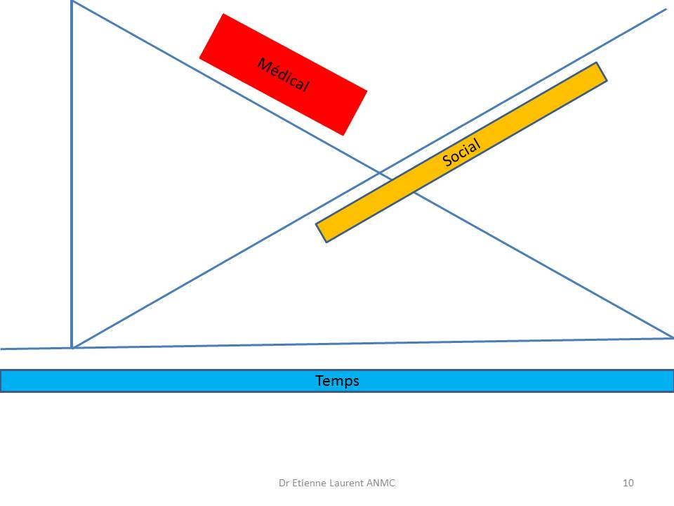
Ligne de démarcation du médecin-conseil (art 100§1)
Salaire garanti employeur
Financement public des indemnités
Début IT
Travail habituel/actuel
>6 mois : Métiers de référence
Incapacité primaire
>1an : Invalidité

Slide 14
Situation antérieure/Le quotidien du MC
Avant 6 mois
Après 6 mois
Marché du travail de référence
Fin de reconnaissance
Situation enlisée
Contact en catastrophe MTCP (examen de reprise sans être passé par l’étape pré-reprise)
Conflits , tribunal du travail
Désinsertion
Situation médicale connue
Evolution spontanée
Parfois difficulté « travailleur-entreprise » rapidement identifiée
Que se passe t’il par rapport à l’employeur ?
Que puis-je faire (MC)?
Sources d’information = le travailleur
Qui est le MT ?
Comment mobiliser MTCP et employeur ?
Contact maintenu entre employeur et travailleur ?
Initiatives ?

Slide 15
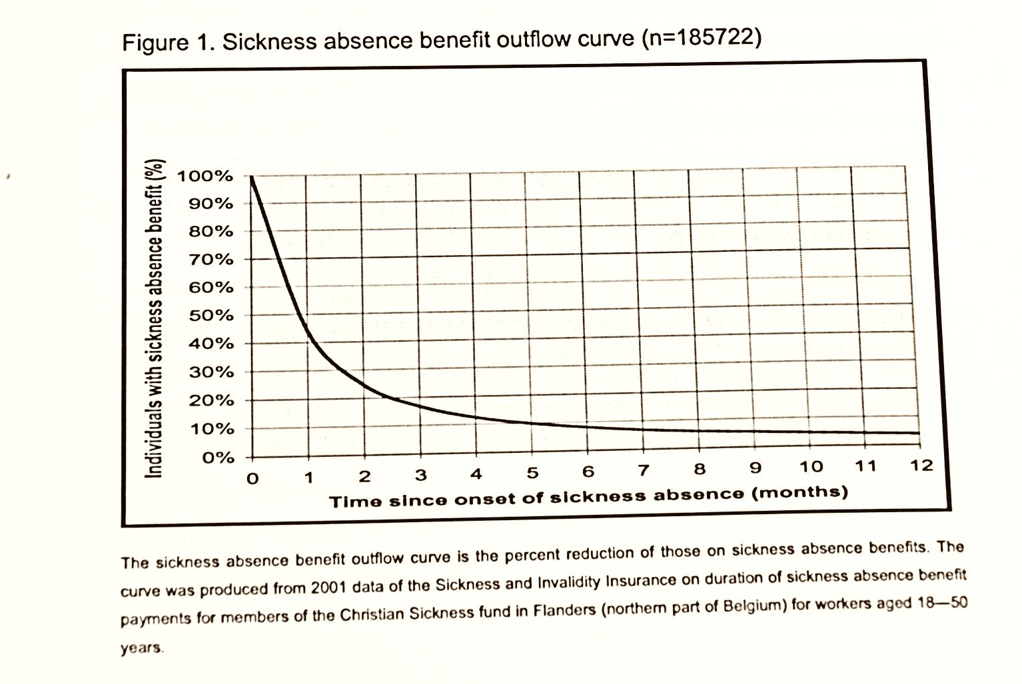
Courbe de survie des IT
100% = tous les certificats introduits à la mutualité
En 2015 à 12 mois de 10-13 % (suivant les sous-régions et taux de chômage) sont encore en incapacité de travail
En 2015 la courbe de descente précoce est quasi la même (80% de reprise spontanée à 2 mois ½)

Slide 16
Enfin !
Plan de réintégration
Des relations structurées légalement entre MTCP-MC et médecin-traitant
Bientôt des outils pour soutenir les relations structurées légalement entre MTCP-MC et médecin-traitant
Il se passe quelque chose dans l’entreprise avant le 6° mois d’IT et une réactivité est demandée au médecin du travail tôt dans l’IT
Complexe et début

Slide 17
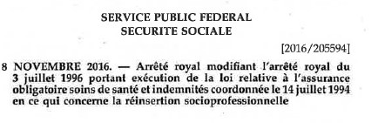
Plan de réintégration
AR « De Block »

Slide 18
La demande de plan de réintégration auprès du médecin du travail
Peut être introduite , demandée :
par le travailleur
par le médecin-traitant
par le médecin-conseil (quickscan)
par l’employeur (>4 mois IT)
START !
Ce plan prévoit de très nombreuses communications entre MC-MTCP et MG :
AVANT le démarrage
PENDANT la mise en place du RIP
Pour la concrétisation du RIP

Slide 19
Législation
Avec contrat en cours
Quickscan
Au plus tard deux mois après la déclaration d’incapacité de travail, le médecin-conseil effectue, sur base du dossier médical du titulaire, une première analyse des capacités restantes du titulaire. = classement en catégorie 1 à 4
Le médecin-conseil ne procède pas à l’analyse visée au paragraphe 1er si le titulaire a déjà demandé au conseiller en prévention-médecin du travail de démarrer un trajet de réintégration visé à la section 6/1 de l’arrêté royal du 28 mai 2003.
Dans les cas suivants, le médecin-conseil renvoie le titulaire au conseiller en prévention-médecin du travail en vue du démarrage d’un trajet de réintégration visé à la section 6/1 de l’arrêté royal du 28 mai 2003 :
  le titulaire est classé en catégorie 1 au moment de l’analyse visée à l’article 215decies, § 2, le titulaire est au moins six mois en incapacité de travail, il est encore lié par un contrat de travail et le médecin-conseil effectue, sur base du dossier médical du titulaire, une nouvelle analyse montrant qu’une reprise du travail semble possible par la proposition d’un travail adapté (temporairement ou définitivement) ou un autre travail ;
  le titulaire est classé en catégorie 3 au moment de l’analyse visée à l’article 215decies, § 2, le médecin-conseil évalue tous les deux mois la situation du titulaire, une telle évaluation laisse apparaître qu’une reprise du travail semble possible par la proposition d’un travail adapté (temporairement ou définitivement) ou un autre travail et le titulaire est encore lié par un contrat de travail ;
  le titulaire est classé en catégorie 4 conformément à l’article 215decies, § 2.

Slide 20
Retour du MTCP et réaction du MC
Dès que le médecin-conseil reçoit (du médecin du travail) une copie de la proposition de réintégration conformément à l’article 73/3, § 1er, alinéa 2, de l’arrêté royal du 28 mai 2003, il vérifie si l’exécution de la proposition de réintégration met fin à l’état d’incapacité visé à l’article 100, § 1er, de la loi coordonnée.
Si la proposition de réintégration comprend un travail autorisé auprès de l’employeur concerné visé à l’article 100, § 2, de la loi coordonnée, le titulaire n’est pas obligé de demander l’autorisation du médecin conseil. Dans ce cas, il appartient au médecin-conseil de vérifier d’office si la proposition de réintégration est compatible avec les conditions posées pour un travail autorisé. Le cas échéant, le médecin-conseil atteste les modalités de son autorisation.
Le médecin-conseil communique le plus rapidement possible ses conclusions quant à l’état d’incapacité de travail au sens de l’article 100, § 1er, de la loi coordonnée et sa décision quant au travail autorisé au sens de l’article 100, § 2, de la loi coordonnée au conseiller en prévention-médecin du travail.
Au cas où le médecin-conseil ne donne aucune réaction dans les trois semaines après la réception de la copie de la proposition de réintégration, il est supposé que l’exécution de la proposition de réintégration ne mettra pas fin à l’état d’incapacité de travail visé à l’article 100, § 1er, de la loi coordonnée et que la décision du médecin-conseil quant au travail autorisé au sens de l’article 100, § 2, de la loi coordonnée est positive.

Slide 21
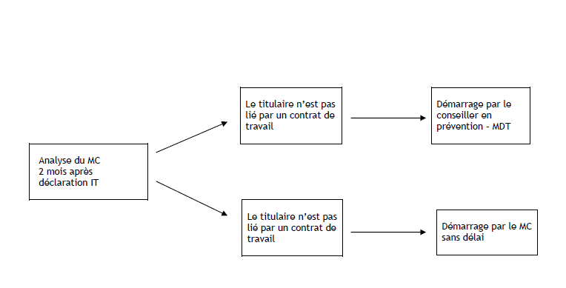
Info : Certificats médicaux , questionnaire (futur)
Quickscan
Titulaire lié par un contrat de travail

Slide 22
Les deux voies
Contrat
Quickscan 2 mois
Médecin du travail (demande)
Médecin du travail (réponse)
Pas de contrat
Quickscan 2 mois
Médecin-conseil
Outils et délais
Conventions VDAB-ACTIRIS-FOREM-AVIQ
Reprises partielles
COMMUNICATION MG-MC-MTCP

Slide 23
Avec contrat en cours
Catégorie 1 : il peut être présumé raisonnablement qu’au plus tard à la fin du sixième mois de l’incapacité de travail le titulaire peut spontanément reprendre le travail convenu . Probable reprise spontanée , connaissance dossier , confiance et rien à faire par MC . (Re)voir à 7 mois
Catégorie 2 : une reprise du travail convenu ne semble pas possible pour des raisons médicales .
Situation maladie/accident IT longue durée , évaluation médico-légale simple de la situation médicale , de mauvais pronostic. Pas de RIP sauf amélioration

Slide 24
Avec contrat en cours
Catégorie 3 : une reprise du travail convenu n’est momentanément pas d’actualité parce que la priorité doit être donnée au diagnostic médical ou au traitement médical . Situation médicale évolutive, dossier à reprendre dans 2 mois . En attendant traitement médical mais ni RIP ni fin reconnaissance IT
Catégorie 4 : une reprise d’un travail semble possible (dès maintenant) par la proposition d’un travail adapté (temporairement ou définitivement) ou d’un autre travail.RIP maintenant . Sous la responsabilité du médecin du travail . Lettre type au MTCP

Slide 25
Catégorie 2 réanalyse + 2 mois
> 2 mois IT
Quickscan
Catégorie 4
Lettre MTCP
Procédure Fin de contrat raison force majeure (recours ...)
Pas encore le moment ?
Analyse par MTCP
Poste adapté
Réponse MTCP au MC
100§2 ?

Slide 26
Art 100§2 reprise partielle
Perte de 50% de capacité d’un point de vue médical
Critère distinct de la perte de capacité de gain
Très souple
Temps partiel , et pas seulement 50% de l’horaire de départ
Volume partiel , éventuellement avec temps complet
Progressif (pour 1 mois , pour 6 mois ?, 10h-20h-30 h?)
Longue durée
définitif
Souple et tous terrains

Slide 27
Si un assuré a un contrat de travail
Pour le médecin-conseil
Première ligne IT est médecin-traitant
Deuxième ligne « active/ à activer » devient MTCP , certainement pendant les 6 premiers mois .
Le MTCP communique avec le médecin-conseil Rôle du MC :
  Introduire des demandes de RIP
  veiller à ce que le MTCP fasse son job
  réagir rapidement lors d’une proposition de plan de réintégration

Slide 28
Sans contrat de travail en cours
Presque les mêmes catégories
Catégorie 1 : il peut être présumé raisonnablement qu’au plus tard à la fin du sixième mois de l’incapacité de travail le titulaire peut reprendre un métier sur le marché du travail régulier ;
Catégorie 2 : la reprise d’un métier sur le marché du travail régulier ne semble pas possible pour des raisons médicales ;
Catégorie 3 : la reprise d’un métier sur le marché du travail régulier n’est momentanément pas d’actualité parce que la priorité doit être donnée au diagnostic médical ou au traitement médical ;
Catégorie 4 : la reprise d’un métier sur le marché du travail régulier semble possible, le cas échéant après une réadaptation ou une formation professionnelle.
Systématisation de la démarche RIP mais moins de changement finalement

Slide 29
Difficultés techniques/maladies de jeunesse
« Quickscan » sur base des éléments disponibles à 2 mois d’IT . Possibilités d’erreurs
Ratés d’identification et de communication en l’absence de l’outil de communication complet (Healthconnect) et procédures papiers disparates
Fin de reconnaissance IT par le MC à 6 mois (art 100§1) sans PRI
PRI et force majeure
Passerelle ONEM (indemnisation) entre fin REC du médecin-conseil et force majeure en l’absence de possibilités dans l’entreprise
Discussions commencent intermut-inami-intercabinet

Slide 30
Public prioritaire pour nous
Les incapacités de travail récentes
Ceux qui ont un contrat de travail (adaptations, reprise partielle...)
Ceux qui perdent leur travail en raison de leur affection médicales
Un focus particulier sur le burnout , pathologies fréquentes, survenant chez des jeunes et le + fréquemment reliées au travail

Slide 31
Réflexions-Questions
La réinsertion la plus aisée se fait dans son entreprise
Incapacité incapacitante-enlisement
Un cas d’école le « Burnout jeune abandonné » . Aider à s ’en sortir !
Quid pour des invalides de longue durée ? Pas prioritaire !
Quid pour une incapacité récente chez un chômeur de longue durée ? Pas prioritaire
Objectif ne peut être de faire d’un malade un chômeur qualifié
Il faut un travailleur qui veut travailler ET un employeur qui veut l’engager (incitant/sanction?)

Slide 32
Risques
Croire qu’ont peut investir sans moyens de financement des actions
Imaginer une révolution rapide
Imaginer un rendement immédiat
Voir ce projet avant tout avec un objectif budgétaire
Croire qu’une réinsertion au sens économique est possible pour 50% des incapacités prolongées
Utiliser le plan de réintégration pour exclure
Forte dépendance par rapport au marché du travail
Les employeurs doivent « jouer le jeu »
Incitants employeurs nécessaires

Slide 33
Un grand chantier nécessaire avec ses opportunités et ses risques
Il faut en faire un outil de maintien de l’insertion socio-professionnelle et d’inclusion sociale et PAS un outil pour réaliser des économies par de l’EXCLUSION sociale
Evaluation , évolutions et nécessaire jurisprudence
Nécessaire jeu des contre-pouvoirs !
Tous, comment ferons-nous bien grandir ce bébé ?
Base : Lors d’une IT, il faut agir vite , dans la première année d’IT

